Slide 1
World Sustainability Fund a new tipping point
To the Club of Rome:
The World we need

Slide 2
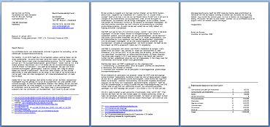
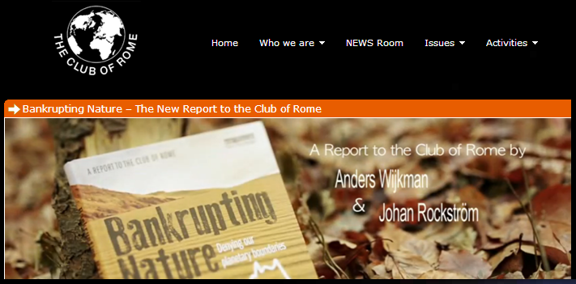

WSF brief 31 01 2013 aan CoR
World Sustainability Fund
www.worldweneed.org

Slide 3
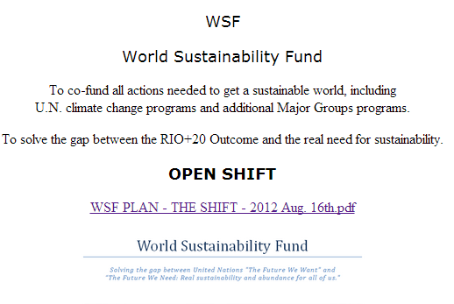
World Sustainability Fund
www.worldweneed.org

Slide 4
WSF doel
World Sustainability Fund
1. Gathering of donations in all countries on Earth;
2. Moderating “The Future We Need”;
3. Moderating the UN “The Future We Want” results;
4. Reporting The Gap” “between “The Future We Need” and “The Future We Want”;
5. Ranking of “The Most Polluting Habits and Productions”;
6. Moderating the ranking of “The Best CDMs;
7.Moderation Project Proposals for “The Shift”;
8. Moderating Volunteers for realizing “The Shift”;
www.worldweneed.org

Slide 5
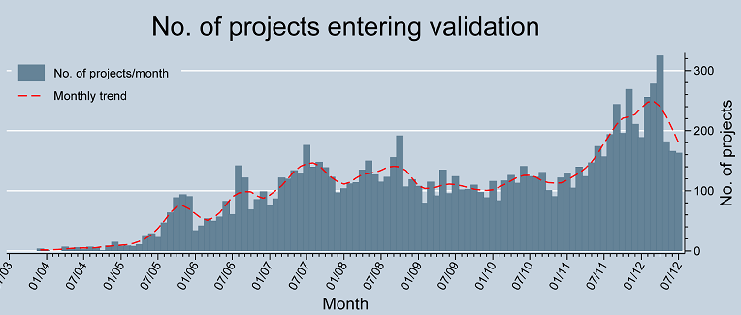
CDM – Clean Dev. Methodologies
World Sustainability Fund
www.worldweneed.org

Slide 6
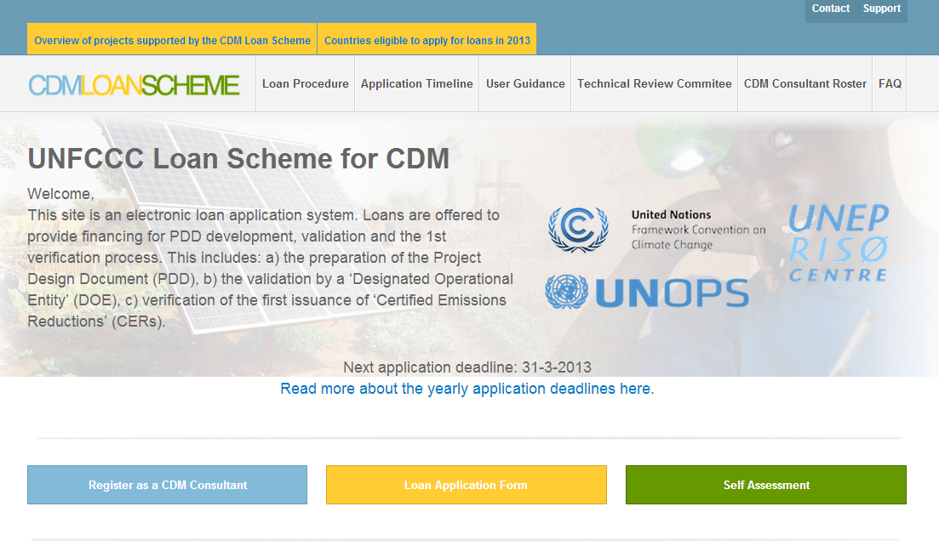
CDM LoanScheme + Bazaar
World Sustainability Fund
www.worldweneed.org

Slide 7
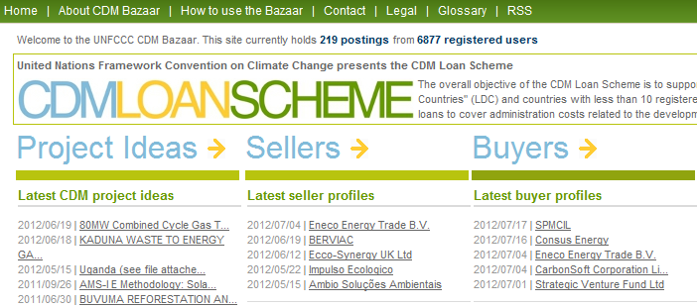
CDM LoanScheme + Bazaar
World Sustainability Fund
www.worldweneed.org

Slide 8
World Sustainability Fund
Vipcure implementatie
Leiderschapsontwikkeling
Commons human rights
WSF der Nederlanden
WSF €20miljoen/€60miljard+ 1á2%GDP
Essence Sunrise S&I fund €20miljard
www.worldweneed.org

Slide 9

Projecten
World Sustainability Fund
Essence Sunrise - Solar PV Farms
Polykarpia - Pyrolyse Moerdijk
EHRE - Human Rights Education Program
AES - HydrogenElectrics
www.worldweneed.org

Slide 10
Tipping points
World Sustainability Fund
The present Tipping point
Durban, Rio+20, UNEP
to establish an intergovernmental committee of experts under the UN General Assembly (UNGA) to propose options for sustainable development financing
www.worldweneed.org

Slide 11
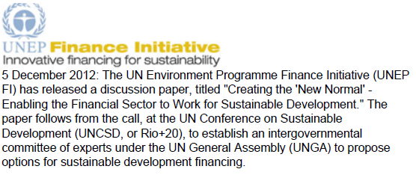
Creating the New Normal
World Sustainability Fund
1 á 2% GDP till 2050 for Sus.dev.
http://sustainabledevelopment.un.org/index.php?menu=199
http://en.wikipedia.org/wiki/List_of_countries_by_GDP_(PPP)

Slide 12
Doel
World Sustainability Fund
To co-fund all actions needed to get a sustainable world, including U.N. climate change programs and additional Major Groups programs
To solve the gap between the RIO+20 Outcome and the real need for sustainability.
www.worldweneed.org

Slide 13
Wat gerealiseerd op 12-12-2013
World Sustainability Fund
WSF is een begrip in NL en heeft impact
Website voorziet in duurzame ideeën voor huishoudens, bedrijven en overheden
CDM onderzoek klaar, 5 projecten lopen
WSF is aanwezig in 25 landen
€ 100 miljoen aan fondsen
www.worldweneed.org

Slide 14
WSF next steps – zijn, doen en vieren
World Sustainability Fund
Stappenplan maken
Kernwerkgroep inrichten
3a. CDM Research en Fonds starten
3b. Oplijnen met CoR, WNF, Greenpeace, NCDO, Oxvam Novib, FOEI, WEF en Commons
3c. Vroege Fondswerving
3d. Website
www.worldweneed.org

Slide 15
WSF next steps – zijn, doen en vieren
World Sustainability Fund
4. Feesten vieren vanwege de duurzaamheid
5. Connecten met U.N. Major Groups
6. Connecten met U.N. Departments
7. Connecten met Landen organisaties
8. Internationale organisatie opbouwen
9. Locale fondswerving, advies en CDM projecten opstarten
www.worldweneed.org

Slide 16

Wie doet er mee – Aan CoR tafel:
World Sustainability Fund
Paul Rademaker
Diederik Six
Thomas Steiner
Christoph Damalie
Heidi Jonker
Leo Gerritse
Petra Lanphen
Emile van Essen
Letta Wagenborg
Esmeralda Gerritse
Cor Denneman Heilscher
Bauke Lettenga
www.worldweneed.org

Slide 17
Wie doet er mee – Uit de CoR meeting:
World Sustainability Fund
Pieter de Heas
Allard Friedrich
Marius Ballieux
Huub Thiessens
Lynn Zebeda
Isabel Meloen
www.worldweneed.org

Slide 18
Wie doet er mee – buiten de CoR om:
World Sustainability Fund
U.N. Commons
NCDO
Essence SUM
Polykarpia
Presence for Life
Core Connections
Future Business Playgrounds
Hans Vrijmoeth, Astrid Bekking, Samira Amraoui, Fred van Heukelom, S’ace de Groot, Leonardo Bastiani, Emil Kuijs, Christoph Damalie, Miguel Ferrer Novoa, Sanne Jansen, Chris Pouw, Wendy Hoenkamp, …
www.worldweneed.org

Slide 19
World Sustainability Fund a new tipping point
Energie en organisatie:
In to the World we need

Slide 20
WSF – CHAKRA’S & VORTEXEN
World Sustainability Fund
5D Organisatie
OTECS Office & Bezoekerscentrum
Website green support info center
CDM R&D + Proj.mgt. center
IF + Villamedia int. GreenSupportNetwerk
Vrij fondswervers netwerk
CDM Common Investors center

Slide 21
5D Organisatie
World Sustainability Fund
BSc Flow, Strat & ICT dep.
Risk, Asset, Finance & Admin dep.
Learning Growth & HRM dep.
Marketing, Sponsoring & Sales dep.
Product support & Logistics dep.
www.worldweneed.org

Slide 22
WSF - Organogram
World Sustainability Fund
Bestuur
Mgt
Advies
Landen
Taken
Resultaat
www.worldweneed.org

Slide 23
OTECS Office & Bezoekerscentrum
World Sustainability Fund
Ontspanning
Tentoonstelling
Educatie
Contact
Sales
www.worldweneed.org

Slide 24
Website green support info center
World Sustainability Fund
Over WSF, Nieuws, Landen, Chakra’s
Fondswerving, activiteiten en diensten
Wat je kan doen als: burger, werknemer, bedrijf, vereniging, overheid en opleider
5D intranet
Locale actie platform
www.worldweneed.org

Slide 25
CDM R&D + Proj.mgt. center
World Sustainability Fund
CDM ranking Q/€, TTM, ROI, I&MV
Financial and market matching
Consortia and Permissions to realize
All Projects Council management
Project management
www.worldweneed.org

Slide 26
IF + Villamedia int. GSN
World Sustainability Fund
IF - ideeën verzamelen en beheren
Villamedia - vereniging NL journalisten: vragen om hun contacten local en int. te tippen en connecten
Ook via de journalisten verenigingen in het buitenland
Awareness feestjes voor hen organiseren
www.worldweneed.org

Slide 27
Vrij fondswervers netwerk
World Sustainability Fund
{Dit is voor derden om uit te denken}
www.worldweneed.org

Slide 28
CDM Common Investors center
World Sustainability Fund
Investeren in nieuwe technologieën
Met overheden, bedrijven en instellingen
Met fondsen en particulieren
In CDM onderzoek, projecten, en mandjes (breed, industrie, Q en ROI)
www.worldweneed.org

Slide 29
Peace & Abundance Center
World Sustainability Fund
Extra dep.
Ter ondersteuning van overall doel
Draagt bij aan slaagkans
Onderzoek, beeldvorming, advies en onderhandeling
www.worldweneed.org

Slide 30
U.N. Working Group on Sustainable Development Goals opgericht door het GA op 22 jan. 2013
World Sustainability Fund
Among other things, the Sustainable Development Goals must help to transform failing States and to empower those who longed for peace and reconciliation.
“This is a chance to truly define the world we want, and the United Nations we need,”
www.worldweneed.org
U.N. GA/11388 22-01-2013

Slide 31
WSF – Motto
World Sustainability Fund
Leef en geef
www.worldweneed.org

Slide 32
WSF – Contact
World Sustainability Fund
www.worldweneed.org
Vz. Emile van Essen
06 1925 2628, glansvanessen@yahoo.com
C. Huijgenslaan 9, 1401 AK Bussum
Sec. Petra Lanphen
06 1101 1575, petra@lanphentraint.nl

